Slide 1

Clase 7
Indices y particionamiento · la clínica
Diseno fisico: indices y particiones
1

Slide 2
Encuadre de hoy · Tema y objetivo
– Tema de hoy: Indices y particionamiento · la clínica
– Herramienta: PostgreSQL/PGlite · Bloque 120 min
– Gratis + navegador · free tier · sin software de pago obligatorio.
– Recorrido: teoría del tema, una lámina por concepto, y demo del docente sobre la base de la clínica.
– Cada lámina se sostiene sola: sirve para repasar aunque hayas faltado.
– Conceptos de hoy: De donde viene la clase · El B-Tree por dentro, en cinco minutos · El precio se paga en cada escritura, y se cuantifica · El costo de sobre-indexar, que casi nunca se menciona.
2
Notes:
QUÉ ES (dilo así): La clase anterior terminó con planes que decían Seq Scan: el motor leía la tabla entera porque no tenía otra forma de llegar a las filas. Hoy se construye esa otra forma, el índice, se mide cuándo sirve y cuánto cuesta, y se ve una herramienta distinta para tablas enormes: la partición.
CÓMO DARLA (≈4 min):
• Al entrar: Proyecta mentalmente el plan de la Clase 6 y pregunta: «¿por qué el motor leyó las 30.010 citas para encontrar 150?». Deja que respondan: no había otra forma de encontrarlas.
• Después: Cierra: «hoy esa línea del plan cambia, y lo vamos a demostrar con el antes y el después, no con una opinión».
PASA A LA SIGUIENTE: Empecemos por qué es exactamente un índice.

Slide 3
Mapa del bloque de hoy (120 min)
0-10
10-35
35-55
55-105
105-120
Encuadre · clase regular · la clínica
Teoría Core breve (al servicio del proyecto)
Demo con la herramienta del día
Práctica (opcional, guía en la carpeta)
Cierre conceptual · dudas
Solo el bloque de esta clase · 120 min
3
Notes:
QUÉ ES (dilo así): El recorrido de las dos horas: teoría con una lámina por concepto, demo sobre la base de la clínica y práctica opcional.
CÓMO DARLA (≈1 min):
• Al entrar: Señala solo los tramos; no te detengas. La práctica está en la carpeta de la clase y es opcional.

Slide 4
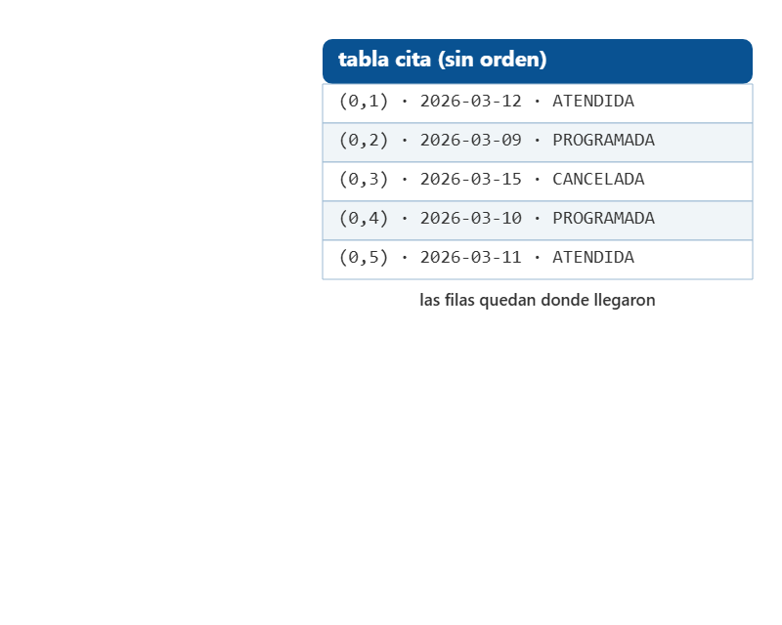
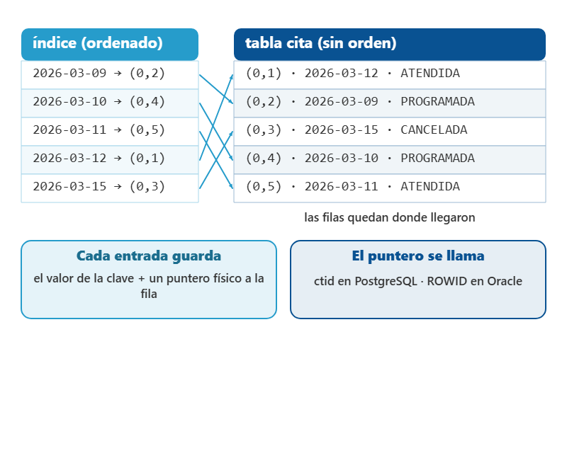
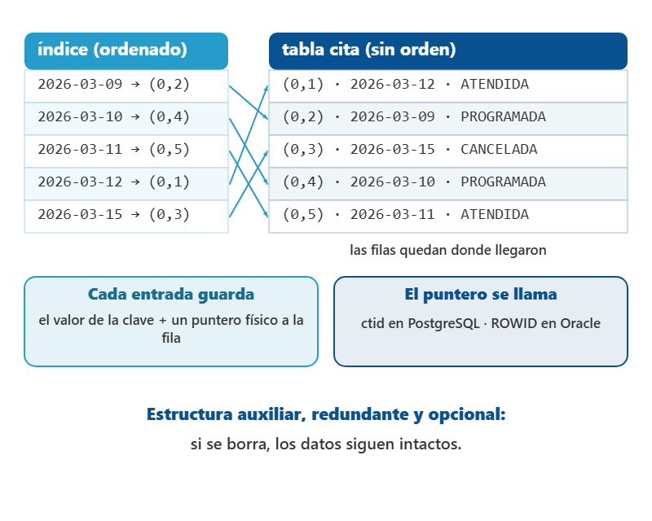
De donde viene la clase: los Seq Scan de la Clase 6
– Un índice es una estructura aparte que guarda una columna ordenada.
– Cada entrada tiene el valor y un puntero a la fila: ctid en PostgreSQL, ROWID en Oracle.
– Es redundante: si se borra, ningún dato se pierde y ninguna consulta deja de funcionar.
– El motor lo mantiene solo en cada INSERT, UPDATE y DELETE.
Clic para avanzar la animación
4
Notes:
QUÉ ES (dilo así): Un índice es como el índice de un libro: no agrega información, repite una columna en orden y dice en qué página está cada valor. El motor lo crea a partir de la tabla, lo mantiene sincronizado solo y lo usa si le conviene. Si se borra, los datos siguen intactos; solo las consultas se vuelven más lentas.
CÓMO DARLA (≈3 min):
• Al entrar: La tabla cita con sus filas en el orden en que llegaron: el 12, el 9, el 15, el 10, el 11. Cada fila tiene su dirección física, (0,1), (0,2)…, que en PostgreSQL se llama ctid.
• Clic 1: El índice: las fechas ordenadas, cada una con la dirección de su fila. Para buscar el 2026-03-10 basta encontrar la entrada y seguir la flecha a (0,4). Lee los dos recuadros: valor + puntero; ctid o ROWID.
• Clic 2: Lee la conclusión: auxiliar, redundante y opcional. Subraya «opcional»: ninguna consulta falla si el índice no existe.
EJEMPLO: En la base de hoy, el índice sobre cita(fecha_hora) mide 256 kB frente a los 2 MB de la tabla: PostgreSQL deduplica las claves repetidas y fecha_hora tiene solo 1.810 valores distintos. Se mide con SELECT pg_size_pretty(pg_relation_size('idx_cita_fecha_hora'));
SI PREGUNTAN:
• «Si es redundante, ¿por qué no se crean índices para todo?» → Porque cada índice se actualiza en cada escritura y ocupa espacio. Se crea el que una consulta frecuente necesita; lo vemos en dos láminas.
• «¿Puedo ver el ctid?» → Sí: SELECT ctid, id_cita FROM cita LIMIT 5; muestra la dirección física de cada fila. Cambia si la fila se actualiza, así que no sirve como identificador.
CUIDADO: No digas que el índice «ordena la tabla»: la tabla queda igual; el índice es una estructura aparte.
PASA A LA SIGUIENTE: ¿Cómo encuentra el motor una clave dentro del índice sin leerlo entero? Con un árbol.

Slide 5
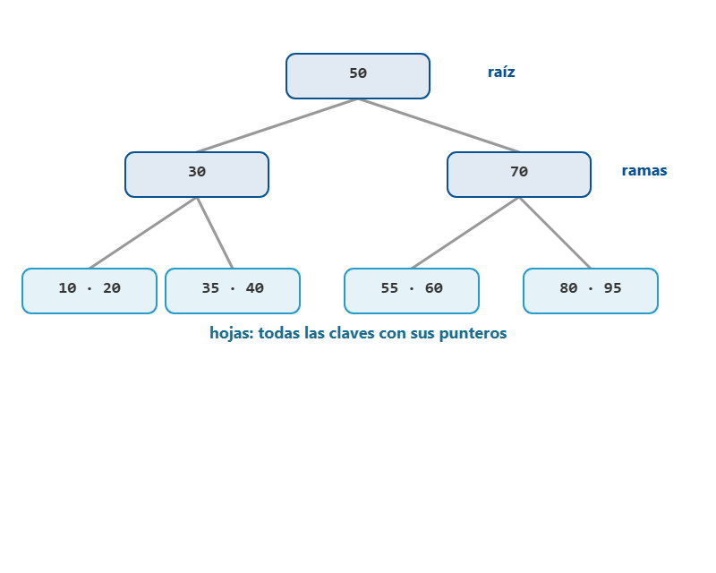
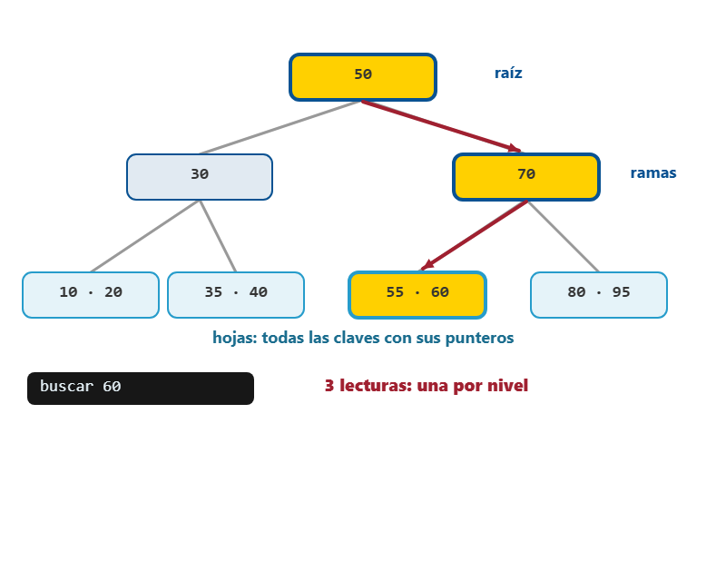
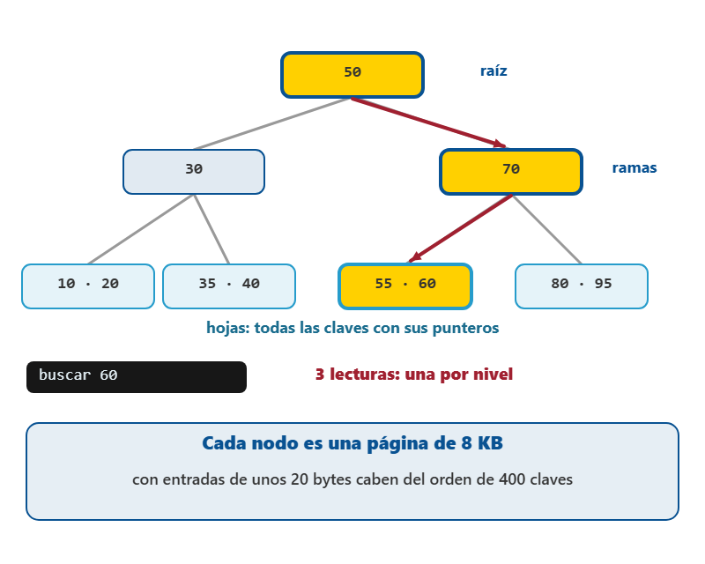
El B-Tree por dentro, en cinco minutos
– El B-Tree tiene raíz, ramas y hojas; todas las hojas a la misma profundidad.
– Cada nodo es una página de 8 KB con cientos de claves.
– Buscar un valor cuesta una lectura por nivel: tres o cuatro alcanzan para millones de filas.
– Las hojas están enlazadas: sirven para rangos y para entregar filas ya ordenadas.
Clic para avanzar la animación
5
Notes:
QUÉ ES (dilo así): El índice por omisión en PostgreSQL, Oracle, MySQL y SQL Server es el B-Tree, un árbol balanceado. Cada nodo ocupa una página y guarda cientos de claves, así que el árbol es muy ancho y muy bajo. Encontrar una clave es bajar de la raíz a una hoja: una lectura por nivel. Duplicar la tabla casi no cambia ese número.
CÓMO DARLA (≈3 min):
• Al entrar: El árbol: raíz (50), ramas (30 y 70) y hojas con todas las claves y sus punteros. Balanceado: todas las hojas a la misma profundidad, así que ninguna búsqueda tiene suerte ni mala suerte.
• Clic 1: Buscar 60: la raíz dice «mayor que 50, a la derecha»; la rama dice «menor que 70»; la hoja 55·60 lo tiene. Tres lecturas, una por nivel.
• Clic 2: Cada nodo es una página de 8 KB. Con entradas de unos 20 bytes caben del orden de 400 claves: dos niveles cubren 160.000 filas, tres, 64 millones.
EJEMPLO: El índice de hoy sobre cita(fecha_hora) tiene 32 páginas en total: una raíz y unas 31 hojas, o sea dos niveles. Encontrar una fecha cuesta dos lecturas de índice.
SI PREGUNTAN:
• «¿Por qué sirve para BETWEEN o para ORDER BY?» → Porque las hojas están enlazadas en orden: al llegar a la primera clave del rango, el motor sigue avanzando por las hojas sin volver a la raíz.
• «¿Hay otros tipos de índice?» → Sí (hash, GIN, GiST, BRIN), pero el B-Tree es el que se usa salvo que se pida otro, y es el de hoy.
CUIDADO: No confundas «B-Tree» con «árbol binario»: cada nodo tiene cientos de hijos, no dos; por eso el árbol es tan bajo.
PASA A LA SIGUIENTE: Leer es más rápido; escribir, no. El precio se paga en cada escritura.

Slide 6
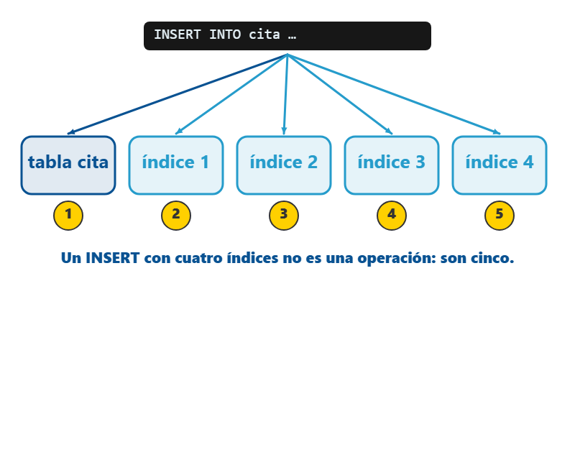
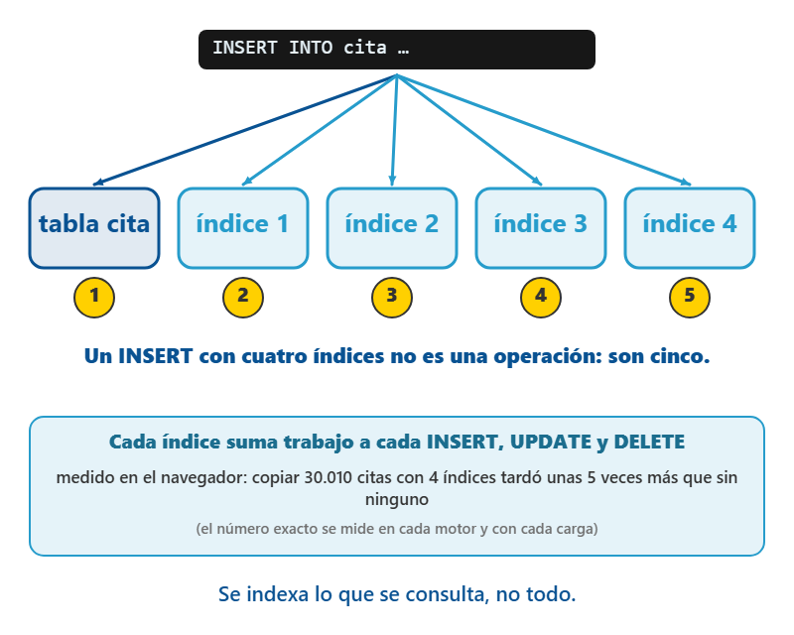
El precio se paga en cada escritura, y se cuantifica
– Un INSERT en una tabla con cuatro índices son cinco escrituras: la fila y una por índice.
– Un UPDATE solo toca los índices que contienen alguna columna modificada.
– Cada índice ocupa espacio: la suma de los índices puede superar a la tabla.
– Regla de descarte: si no hay una consulta que lo use, el índice sobra.
Clic para avanzar la animación
6
Notes:
QUÉ ES (dilo así): El índice acelera lecturas, pero se mantiene en cada escritura: cada INSERT agrega una entrada ordenada en cada índice de la tabla, y cada DELETE la quita. Por eso indexar tiene un costo que se paga siempre, se use o no se use el índice.
CÓMO DARLA (≈3 min):
• Al entrar: INSERT INTO cita: la fila va a la tabla y además a cada uno de los cuatro índices. Lee la frase: un INSERT con cuatro índices no es una operación, son cinco.
• Clic 1: Cuánto pesa, medido en el navegador: copiar las 30.010 citas a una tabla sin índices tardó unos 250 ms; a una con cuatro índices, unos 1.230 ms. Di que el número exacto cambia por motor y por carga, pero la dirección nunca. Cierra con la regla: se indexa lo que se consulta.
EJEMPLO: Cambiar cita.estado de PROGRAMADA a ATENDIDA actualiza idx_cita_estado_fecha, que contiene estado, pero no idx_cita_fecha_hora. Ojo: el índice parcial de las PROGRAMADA sí se toca, porque la fila sale de él.
SI PREGUNTAN:
• «¿Cuántos índices son demasiados?» → Como guía de oficio, dos a cuatro por tabla muy escrita además de la clave primaria, cada uno con su consulta escrita al lado.
CUIDADO: No prometas porcentajes exactos («cada índice cuesta un 10 %»): depende del motor y de la carga; lo honesto es medirlo.
PASA A LA SIGUIENTE: ¿Cómo se sabe qué índices existen, cuánto pesan y si alguien los usa?

Slide 7
El costo de sobre-indexar, que casi nunca se menciona
SQL · PostgreSQL
1
2
3
4
5
6
7
8
9
10
11
12
-- Cada indice se ACTUALIZA en cada INSERT, UPDATE y DELETE.
-- Seis indices sobre cita = seis escrituras extra por cita agendada.
-- Que indices existen y cuanto pesan:
SELECT indexrelname, idx_scan,
pg_size_pretty(pg_relation_size(indexrelid)) AS tamano
FROM pg_stat_user_indexes
WHERE relname = 'cita'
ORDER BY idx_scan;
-- idx_scan = 0 despues de dias de uso: el indice no sirve a nadie y
-- se esta pagando en cada escritura. Candidato a DROP INDEX.
7
Notes:
QUÉ ES (dilo así): PostgreSQL lleva la cuenta de cuántas veces se usó cada índice. Con esa cuenta y el tamaño se detecta el índice que se paga en cada escritura y no le sirve a nadie.
CÓMO DARLA (≈2 min):
• Al entrar: Líneas 1-2: el recordatorio del precio. Seis índices sobre cita son seis escrituras extra por cada cita agendada.
• Líneas 4-9: La consulta a pg_stat_user_indexes: nombre del índice, idx_scan (cuántas veces se usó) y su tamaño, ordenados del menos usado al más usado.
• Líneas 11-12: La lectura: idx_scan = 0 después de días de uso real significa que ninguna consulta lo necesita. Candidato a DROP INDEX.
EJEMPLO: En la base de hoy, idx_cita_fecha_hora mide 256 kB y idx_cita_estado_fecha 368 kB; la tabla cita, 2 MB. Con los cinco índices de la clase, los índices de cita ya suman más que la mitad de la tabla.
SI PREGUNTAN:
• «¿Por qué en el navegador idx_scan sale en 0 aunque acabo de usar el índice?» → Porque las estadísticas de uso se vuelcan con retraso y en una sesión corta casi no se acumulan. Esta consulta tiene sentido en un servidor con días de tráfico.
CUIDADO: No borres un índice por idx_scan = 0 en una base recién creada: solo dice algo después de un período de uso real.
PASA A LA SIGUIENTE: Ahora el índice de varias columnas y su regla, la fuente de error más frecuente del tema.

Slide 8
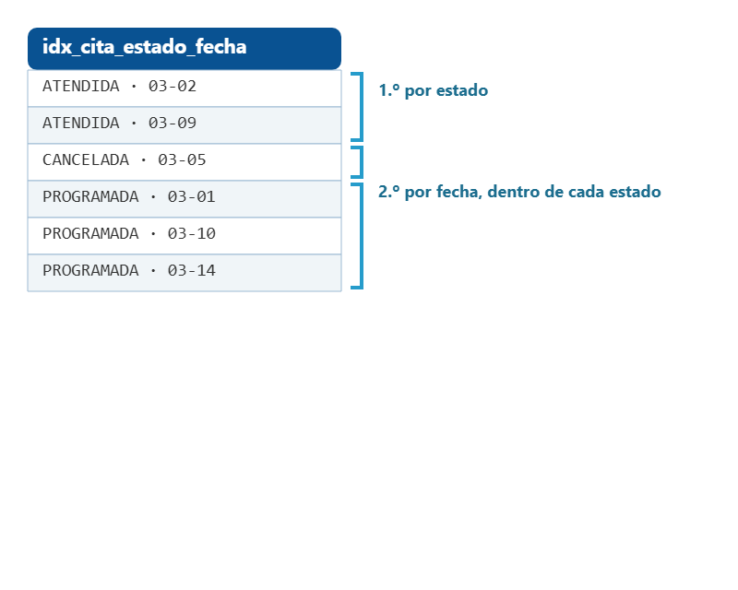
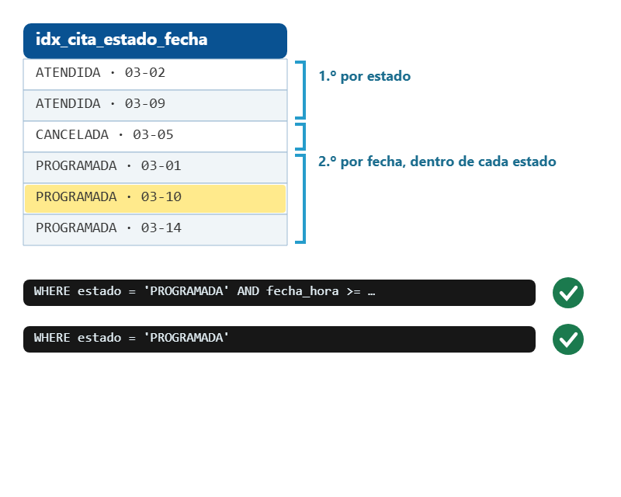
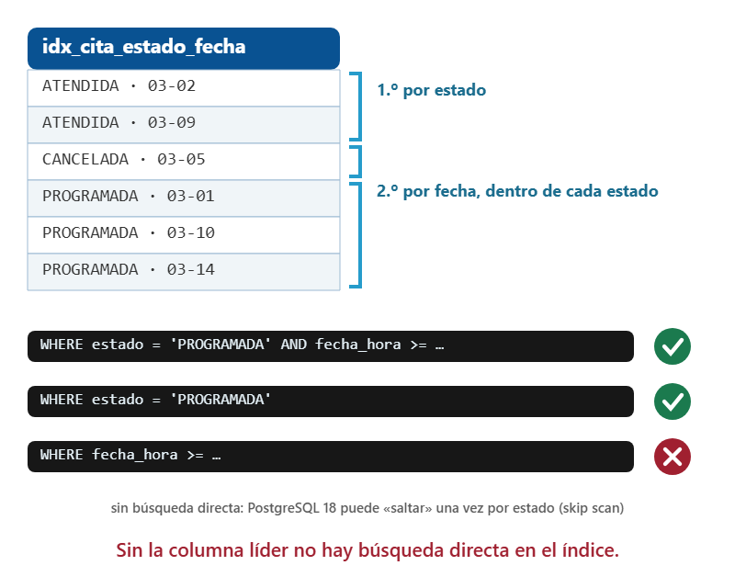
Indice compuesto: la regla del prefijo izquierdo
– Un índice compuesto se ordena por la primera columna y, dentro de ella, por la segunda.
– Sirve si el filtro empieza por la columna líder: estado, o estado y fecha_hora.
– Solo por fecha_hora no hay búsqueda directa: es buscar «Ana» en un directorio por apellido.
– Diseño: la columna de igualdad primero, la de rango al final.
Clic para avanzar la animación
8
Notes:
QUÉ ES (dilo así): Un índice compuesto sobre (estado, fecha_hora) se ordena como un directorio telefónico por apellido y luego por nombre: primero todas las ATENDIDA en orden de fecha, después las CANCELADA, después las PROGRAMADA. Por eso sirve para buscar por estado, o por estado y fecha; pero no para buscar solo por fecha, igual que en el directorio no se encuentran todas las Ana sin leerlo entero.
CÓMO DARLA (≈3 min):
• Al entrar: El índice idx_cita_estado_fecha: primero agrupado por estado y, dentro de cada estado, ordenado por fecha. Señala los corchetes de la derecha.
• Clic 1: Las dos consultas que empiezan por la columna líder: estado = 'PROGRAMADA' con un rango de fecha (resaltada la fila PROGRAMADA · 03-10) y estado = 'PROGRAMADA' a secas. Las dos sirven.
• Clic 2: La tercera filtra solo por fecha_hora: no hay búsqueda directa. Lee la nota: PostgreSQL 18 puede usar el índice «saltando» una vez por cada estado (skip scan), pero es un recurso del motor, no un diseño. Lee la regla.
EJEMPLO: Sin un índice que empiece por fecha_hora, una consulta solo por fecha usó idx_cita_estado_fecha con Index Searches: 7 en lugar de 1: siete búsquedas en el árbol, una por cada salto entre estados.
SI PREGUNTAN:
• «Un índice de tres columnas, ¿sirve para cualquier combinación?» → No: atiende sus prefijos (la primera; la primera y la segunda; las tres). Tres formas de consulta, no seis.
• «Entonces, ¿el skip scan hace innecesaria la regla?» → No. Solo sale barato cuando la columna líder tiene muy pocos valores, y existe desde PostgreSQL 18; en versiones anteriores ese filtro termina en Seq Scan.
CUIDADO: Decir que un índice compuesto sirve para cualquier combinación de sus columnas es el error más caro de la clase: el estudiante crea (estado, fecha_hora) y cree cubierta una consulta que solo filtra por fecha.
PASA A LA SIGUIENTE: A veces el índice basta para responder sin tocar la tabla.

Slide 9
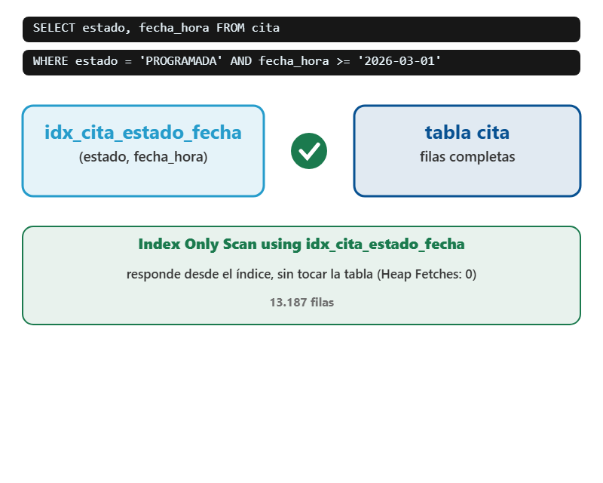
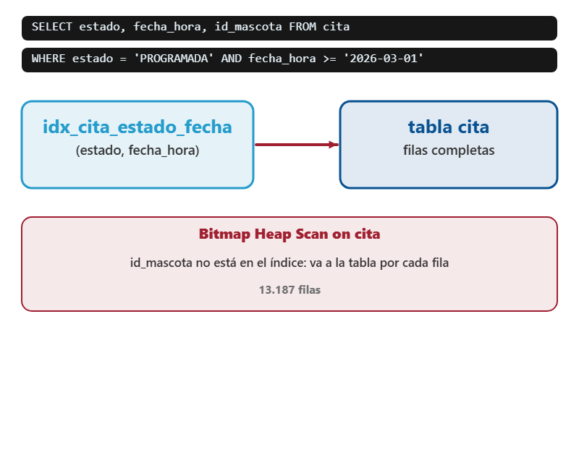
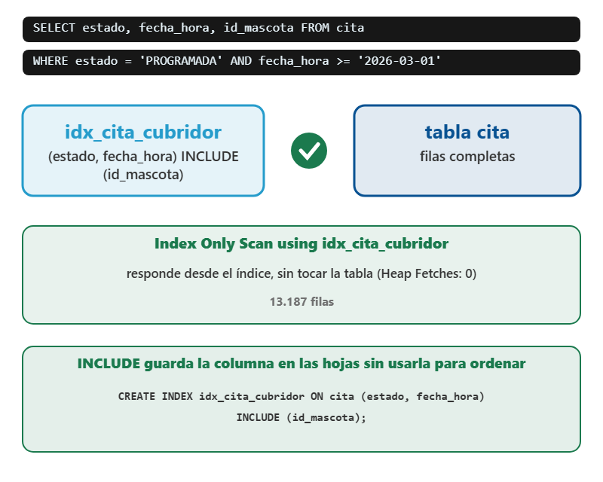
Cuando el indice responde solo, sin tocar la tabla
– Si todas las columnas que pide la consulta están en el índice, hay Index Only Scan.
– Ahí el motor no toca la tabla: lee solo hojas del índice.
– Si se pide una columna que no está, vuelve a la tabla por cada fila.
– INCLUDE guarda esa columna en las hojas sin usarla para ordenar.
Clic para avanzar la animación
9
Notes:
QUÉ ES (dilo así): El acceso por índice normal tiene dos partes: buscar en el índice y luego ir a la tabla por cada fila encontrada. Si la consulta solo pide columnas que el índice ya tiene, la segunda parte sobra y el plan dice Index Only Scan. Es la forma más barata de leer.
CÓMO DARLA (≈3 min):
• Al entrar: SELECT estado, fecha_hora con filtro por estado y fecha: todo está en idx_cita_estado_fecha. El plan real: Index Only Scan using idx_cita_estado_fecha, Heap Fetches: 0, 13.187 filas.
• Clic 1: Se agrega id_mascota al SELECT: ya no está en el índice. El plan pasa a Bitmap Heap Scan: va a la tabla a buscar cada fila.
• Clic 2: La salida: CREATE INDEX idx_cita_cubridor ON cita (estado, fecha_hora) INCLUDE (id_mascota). El plan vuelve a Index Only Scan, ahora usando idx_cita_cubridor.
EJEMPLO: Con INCLUDE, las 13.187 filas salen con Heap Fetches: 0: ninguna lectura de la tabla. Oracle no tiene INCLUDE; ahí la columna se agrega al final de la clave.
SI PREGUNTAN:
• «Creé el índice y el plan dice Index Scan, no Index Only Scan. ¿Está mal?» → No necesariamente. En PostgreSQL el Index Only Scan necesita el mapa de visibilidad al día: justo después de una carga sale Index Scan hasta que corre VACUUM. En la prueba, antes del VACUUM salió Bitmap Heap Scan; después, Index Only Scan.
CUIDADO: Esto es un adelanto útil, no algo para exigir: si alguien ve Index Only Scan en su plan, que sepa qué significa.
PASA A LA SIGUIENTE: ¿Y si el índice existe y el plan no lo usa? Hay siete razones.

Slide 10
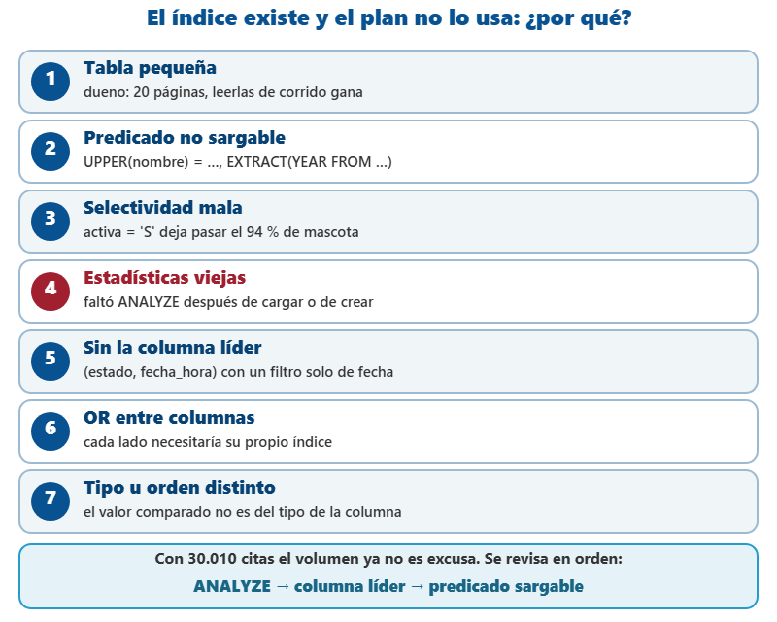
Las siete razones por las que un indice existente no se usa
– Si la tabla es pequeña, leerla entera gana: dueno ocupa 20 páginas.
– Una función sobre la columna, o un filtro que deja pasar casi todo, anulan el índice.
– Sin ANALYZE, el motor decide con estadísticas viejas.
– También lo anulan la columna líder ausente, un OR entre columnas o tipos que no coinciden.
10
Notes:
QUÉ ES (dilo así): Que un índice exista no obliga al motor a usarlo: lo usa si le sale más barato. Hay siete razones típicas por las que no le sale, y conocerlas permite responder «¿por qué no usa mi índice?» sin decir que el motor es raro.
CÓMO DARLA (≈2 min):
• Al entrar: Recorre la lista de arriba abajo. 1 tabla pequeña (dueno, 20 páginas); 2 función sobre la columna; 3 selectividad mala (activa = 'S' deja pasar el 94 % de mascota); 4 estadísticas viejas, resaltada porque es la más frecuente.
• Luego: 5 falta la columna líder; 6 un OR entre columnas de índices distintos; 7 el valor comparado no es del tipo de la columna.
• Abajo: El orden de revisión cuando algo no cambia: primero ANALYZE, después la columna líder, después si el predicado es sargable.
EJEMPLO: SELECT * FROM mascota WHERE activa = 'S'; sale con Seq Scan aunque hubiera índice sobre activa: devuelve 4.712 de 5.008 filas.
SI PREGUNTAN:
• «Con mis 20 filas de la Clase 1 el plan nunca usa el índice. ¿Lo hice mal?» → No: con 20 filas todo cabe en una página y leerla es lo más barato. El motor tiene razón. Por eso hoy se mide sobre 30.010 citas.
CUIDADO: No respondas «el motor es impredecible»: casi siempre es una de estas siete, y la primera que hay que revisar es el ANALYZE.
PASA A LA SIGUIENTE: Los cinco índices de hoy, cada uno con la consulta que lo justifica.

Slide 11
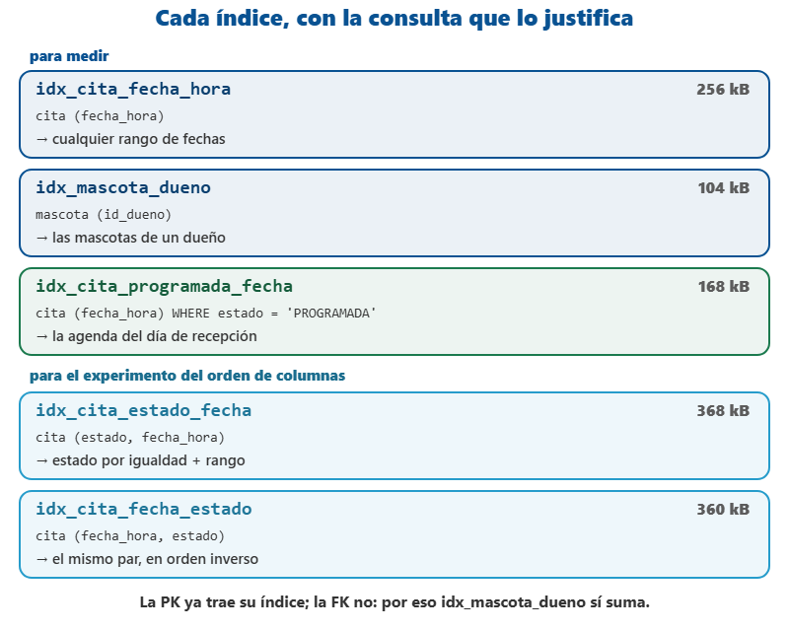
Los cinco indices, y la consulta que justifica cada uno
– Tres índices para medir: fecha_hora, el dueño de la mascota y la agenda de las PROGRAMADA.
– Dos compuestos con las mismas columnas en orden inverso, para el experimento.
– La clave primaria ya trae su índice: crear otro encima solo duplica.
– Una clave foránea no crea índice: por eso idx_mascota_dueno sí suma.
11
Notes:
QUÉ ES (dilo así): Cada índice de la clase existe porque una consulta concreta lo necesita. Tres sirven para la medición del antes y el después; dos existen a propósito para demostrar que el orden de las columnas importa.
CÓMO DARLA (≈2 min):
• Al entrar: Los tres de la medición: idx_cita_fecha_hora (cualquier rango de fechas), idx_mascota_dueno (las mascotas de un dueño) e idx_cita_programada_fecha, parcial, para la agenda de recepción. A la derecha, su tamaño real.
• Abajo: Los dos del experimento: idx_cita_estado_fecha e idx_cita_fecha_estado, las mismas columnas al revés. Cierra con la línea final: PK sí trae índice, FK no.
EJEMPLO: SELECT id_mascota, nombre, especie FROM mascota WHERE id_dueno = 1234; devuelve 2 filas. Sin índice es Seq Scan sobre las 5.008 mascotas; con idx_mascota_dueno, Bitmap Index Scan on idx_mascota_dueno.
SI PREGUNTAN:
• «¿Por qué el índice sobre la FK ayuda también al borrar un dueño?» → Porque al borrar el dueño el motor tiene que verificar que ninguna mascota lo referencia; sin índice en mascota.id_dueno recorre la tabla entera.
CUIDADO: El nombre se escribe exacto: idx_cita_fecha_hora, no idx_cita_fecha. No lo dictes de memoria: cópialo de la lámina.
PASA A LA SIGUIENTE: Así se ve en código un índice justificado por su consulta.

Slide 12
Un indice se justifica con la consulta que lo usa
SQL · PostgreSQL
1
2
3
4
5
6
7
8
9
10
11
-- Consulta frecuente: la agenda del dia (siempre PROGRAMADA): 91 filas
SELECT id_cita, id_mascota, fecha_hora FROM cita
WHERE fecha_hora >= TIMESTAMP '2026-03-10'
AND fecha_hora < TIMESTAMP '2026-03-11' AND estado = 'PROGRAMADA';
CREATE INDEX idx_cita_fecha_hora ON cita (fecha_hora);
CREATE INDEX idx_cita_programada_fecha ON cita (fecha_hora)
WHERE estado = 'PROGRAMADA'; -- indice PARCIAL
-- Mal candidato: baja cardinalidad (solo 'S' o 'N')
-- CREATE INDEX idx_mascota_activa ON mascota(activa);
Cada indice acelera lecturas y encarece INSERT/UPDATE/DELETE. El nombre es el que el plan imprime junto al nodo: «Bitmap Index Scan on <nombre>» o «Index Scan using <nombre>».
12
Notes:
QUÉ ES (dilo así): Un índice se justifica escribiendo al lado la consulta frecuente que lo usa. Aquí, la agenda del día: siempre filtra por fecha y por estado PROGRAMADA.
CÓMO DARLA (≈2 min):
• Al entrar: Líneas 1-4: la consulta frecuente, la agenda del 2026-03-10 en estado PROGRAMADA: 91 filas.
• Líneas 6-8: Los dos índices que la atienden: el completo sobre fecha_hora y el parcial, que solo contiene las PROGRAMADA.
• Líneas 10-11: El mal candidato, comentado a propósito: activa solo toma 'S' o 'N' y deja pasar casi todas las filas; un índice ahí no ayuda.
EJEMPLO: Con los dos índices creados y ANALYZE, el plan de esa consulta es Bitmap Heap Scan on cita con Bitmap Index Scan on idx_cita_programada_fecha debajo: gana el parcial, y salen las 91 filas.
CUIDADO: Lee la leyenda de abajo: el nombre es el que aparece en el plan. En el navegador suele salir como «Bitmap Index Scan on <nombre>».
PASA A LA SIGUIENTE: Para demostrar que un índice sirve hay una secuencia que no se puede alterar.

Slide 13
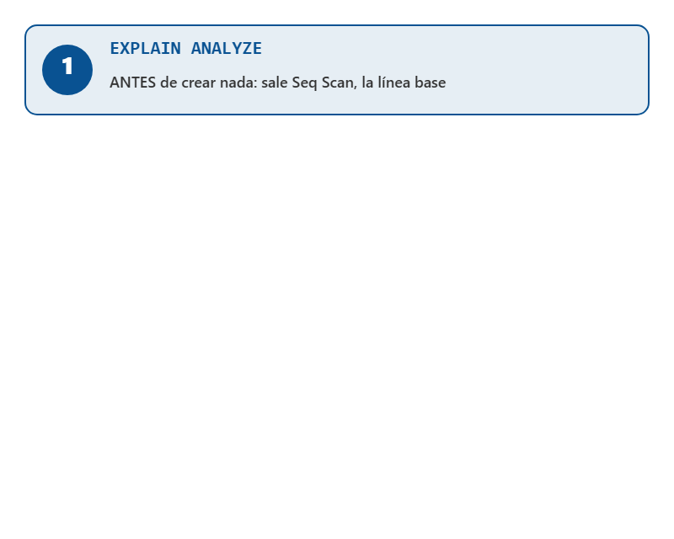
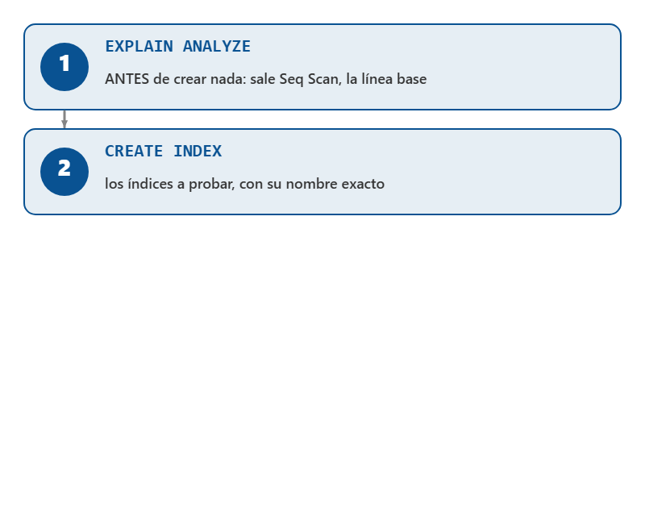
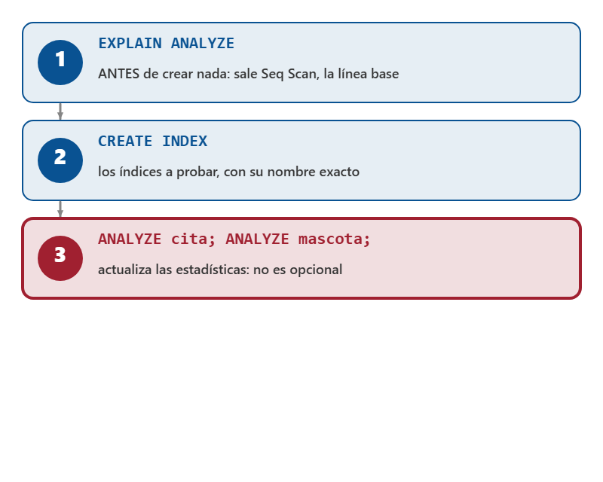
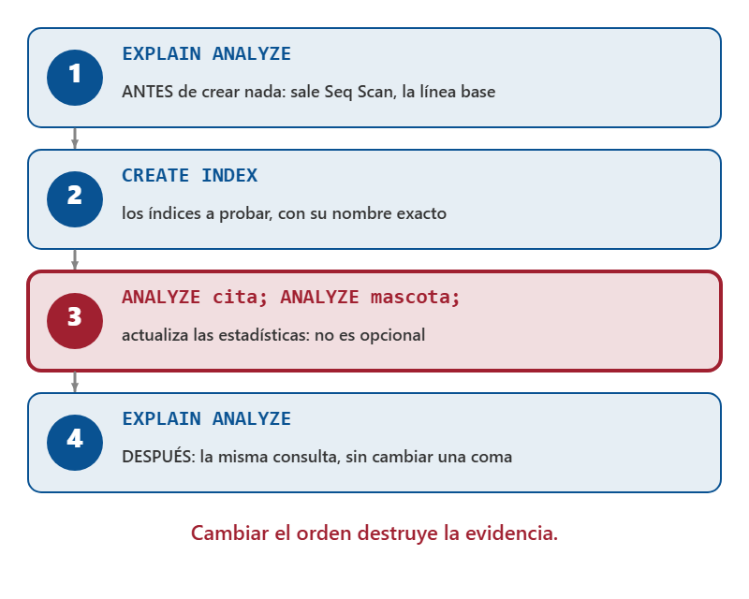
La secuencia de medicion, y por que el ANALYZE del medio no es opcional
– Primero EXPLAIN ANALYZE sin índices: el Seq Scan es la línea base.
– Después el CREATE INDEX, con el nombre exacto.
– Después ANALYZE: crear el índice no actualiza las estadísticas.
– Al final la misma consulta, sin cambiar una coma.
Clic para avanzar la animación
13
Notes:
QUÉ ES (dilo así): Un índice se demuestra con un antes y un después de la misma consulta. Son cuatro pasos y en este orden: si se cambia el orden o la consulta, la comparación deja de valer.
CÓMO DARLA (≈3 min):
• Al entrar: Paso 1: EXPLAIN ANALYZE antes de crear nada. Tiene que salir Seq Scan on cita: ese es el punto de comparación.
• Clic 1: Paso 2: los CREATE INDEX, con el nombre exacto, porque ese nombre es el que imprimirá el plan.
• Clic 2: Paso 3, resaltado: ANALYZE cita; ANALYZE mascota;. Es el paso que se salta medio salón; con estadísticas viejas el planeador puede ignorar un índice perfectamente bueno.
• Clic 3: Paso 4: la misma consulta otra vez. Si se cambia una fecha o un id, ya no es la misma medición. Lee la frase final.
EJEMPLO: Agenda del 2026-03-10: antes, Seq Scan on cita con Rows Removed by Filter: 29919; después, Bitmap Heap Scan on cita con Bitmap Index Scan on idx_cita_programada_fecha debajo. Las 91 filas, iguales.
SI PREGUNTAN:
• «¿Cómo compruebo qué índices existen?» → SELECT indexname, tablename, indexdef FROM pg_indexes WHERE tablename IN ('cita','mascota') ORDER BY tablename, indexname; indexdef muestra el CREATE INDEX completo, con el WHERE del parcial.
CUIDADO: Cuando alguien diga «creé el índice y no sirvió», lo primero que se pregunta es si corrió el ANALYZE.
PASA A LA SIGUIENTE: La secuencia en código, con su salida real.

Slide 14
Crear el indice y probar que se usa
SQL · PostgreSQL
1
2
3
4
5
6
7
8
9
10
11
12
13
CREATE INDEX idx_cita_fecha_hora ON cita (fecha_hora);
CREATE INDEX idx_mascota_dueno ON mascota (id_dueno);
ANALYZE cita; -- sin estadisticas frescas el planificador decide a ciegas
ANALYZE mascota;
EXPLAIN ANALYZE
SELECT * FROM cita
WHERE fecha_hora >= TIMESTAMP '2026-03-10 00:00:00'
AND fecha_hora < TIMESTAMP '2026-03-11 00:00:00';
-- Antes: Seq Scan on cita (rows=150) Rows Removed by Filter: 29860
-- Despues: Bitmap Heap Scan on cita (rows=150)
-- -> Bitmap Index Scan on idx_cita_fecha_hora
14
Notes:
QUÉ ES (dilo así): La secuencia completa sobre la agenda de un día: crear los índices, actualizar estadísticas y volver a medir la misma consulta.
CÓMO DARLA (≈2 min):
• Al entrar: Líneas 1-4: los dos índices de una columna y los ANALYZE de las dos tablas.
• Líneas 6-9: La consulta: todas las citas del 2026-03-10 con rango semiabierto. Es la misma que se midió antes de crear nada.
• Líneas 11-13: La salida real. Antes: Seq Scan on cita, 150 filas y 29.860 descartadas. Después: Bitmap Heap Scan on cita con Bitmap Index Scan on idx_cita_fecha_hora. El nombre del índice aparece en el plan.
EJEMPLO: En una corrida en el navegador la misma consulta pasó de unos 22 ms a unos 8 ms. Lo que se afirma con seguridad es el cambio de nodo; los milisegundos varían.
SI PREGUNTAN:
• «¿Por qué Bitmap y no Index Scan?» → Es otra forma de usar el mismo índice: primero marca todas las filas que cumplen y luego visita la tabla en orden físico. El planeador la elige cuando salen decenas o cientos de filas.
CUIDADO: Si el plan no cambia, revisa en este orden: el ANALYZE, que la consulta sea exactamente la misma y que el filtro sea sargable.
PASA A LA SIGUIENTE: Con dos índices compuestos se demuestra la regla del prefijo.

Slide 15
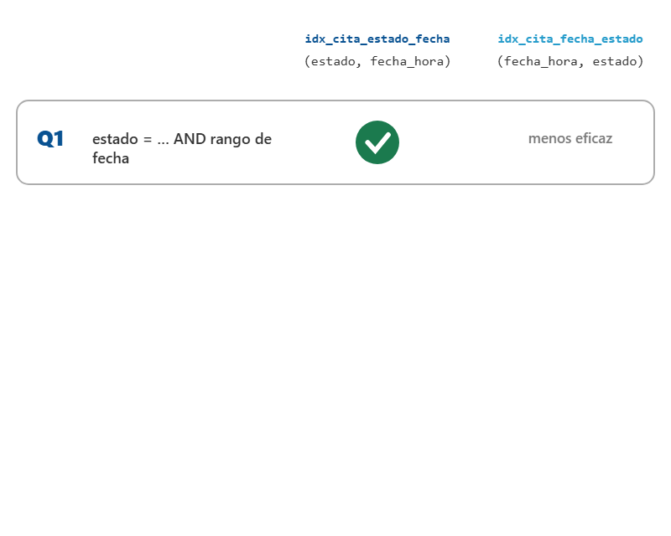
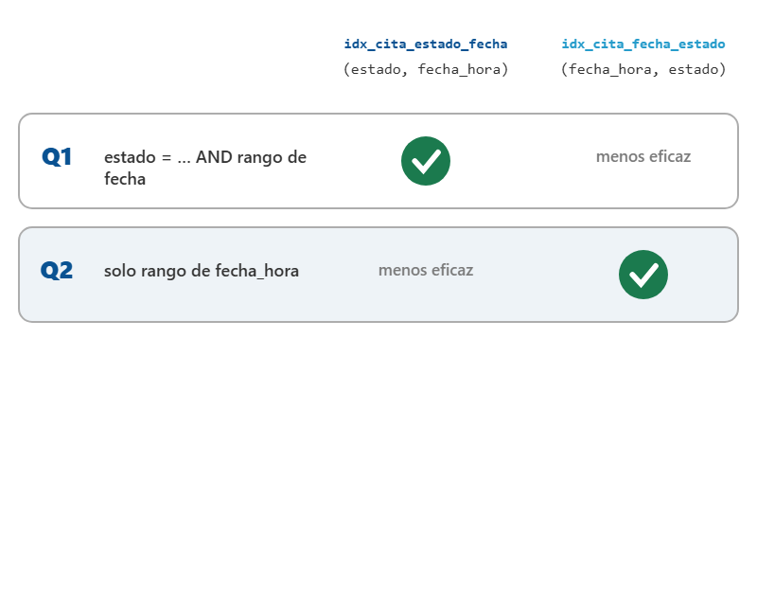
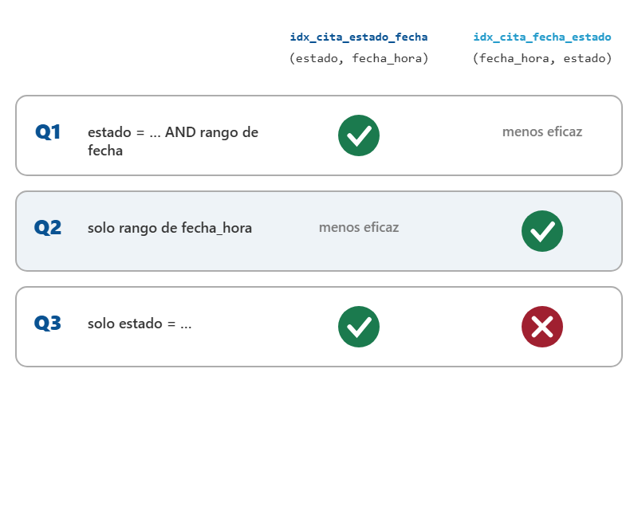
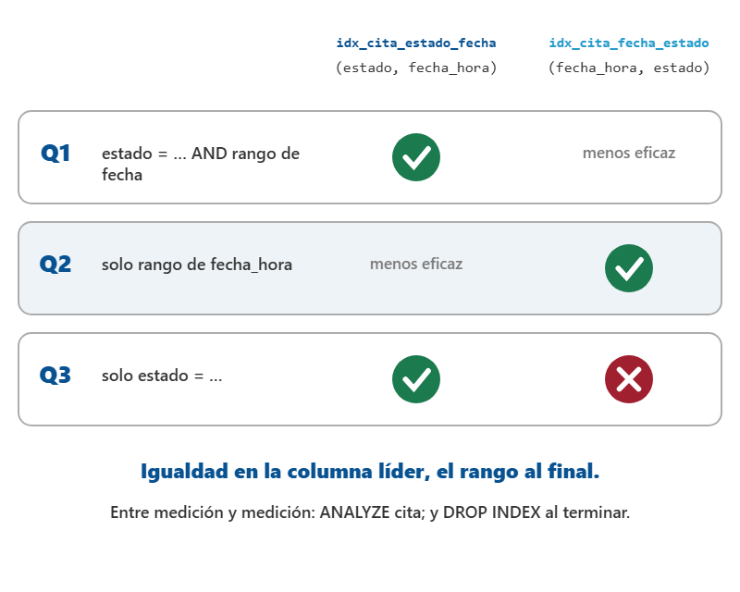
El experimento del orden de columnas, paso a paso
– Se crean (estado, fecha_hora) y (fecha_hora, estado), se corre ANALYZE y se miden tres consultas.
– Estado más rango de fecha: le sirve más el que empieza por estado.
– Solo el rango de fecha: le sirve el que empieza por fecha_hora.
– Solo estado: el que empieza por fecha no sirve.
Clic para avanzar la animación
15
Notes:
QUÉ ES (dilo así): La regla del prefijo no se cree: se demuestra. Se crean dos índices con las mismas columnas en orden inverso y se miran tres consultas, cada una con un filtro distinto. El plan dice cuál índice le sirve a cuál.
CÓMO DARLA (≈3 min):
• Al entrar: Q1, estado por igualdad y fecha por rango: idx_cita_estado_fecha le sirve plenamente; idx_cita_fecha_estado, menos.
• Clic 1: Q2, solo rango de fecha: ahora es al revés, sirve el que empieza por fecha_hora.
• Clic 2: Q3, solo estado: idx_cita_estado_fecha sirve; el que empieza por fecha no le sirve, porque su columna líder no aparece en el filtro.
• Clic 3: La regla y el procedimiento: igualdad primero, rango al final; ANALYZE entre medición y medición, y DROP INDEX del que sobra al terminar.
EJEMPLO: En la demo, con los tres índices de la medición todavía creados, el motor del navegador eligió el parcial idx_cita_programada_fecha para Q1, idx_cita_fecha_hora para Q2 e idx_cita_estado_fecha para Q3. Con solo los dos compuestos, Q1 fue a idx_cita_estado_fecha y Q2 a idx_cita_fecha_estado.
SI PREGUNTAN:
• «¿Entonces creo los dos compuestos y listo?» → Hoy se crean los dos para medir; en producción rara vez se justifica tener ambos. Crear para medir y crear para dejar son cosas distintas.
• «Mi plan eligió otro índice. ¿Me equivoqué?» → No necesariamente: el planeador decide por costo entre índices que compiten de cerca. Se reporta lo que se vio y se explica.
CUIDADO: Si el plan del grupo no coincide con la lámina, no lo corrijas hacia la lámina: un plan distinto bien leído vale más que el esperado copiado.
PASA A LA SIGUIENTE: La misma regla sobre otro par de columnas, en código.

Slide 16
El orden de columnas en un indice compuesto
SQL · PostgreSQL
1
2
3
4
5
6
7
8
9
10
11
12
13
14
15
16
-- La agenda de UN veterinario: igualdad en uno, rango u orden en la fecha
CREATE INDEX idx_cita_vet_fecha ON cita (id_veterinario, fecha_hora);
ANALYZE cita;
EXPLAIN ANALYZE SELECT * FROM cita
WHERE id_veterinario = 5
AND fecha_hora >= TIMESTAMP '2026-03-10'
AND fecha_hora < TIMESTAMP '2026-03-11';
-- Index Cond con las DOS columnas: 50 filas, Index Searches: 1
EXPLAIN ANALYZE SELECT id_cita, fecha_hora FROM cita
WHERE id_veterinario = 5 ORDER BY fecha_hora LIMIT 10;
-- Index Scan using idx_cita_vet_fecha: sale ordenado, sin Sort
-- Solo fecha_hora (sin la lider): no hay busqueda directa. PostgreSQL 18
-- puede saltar por cada veterinario (skip scan), pero sirve menos.
16
Notes:
QUÉ ES (dilo así): La agenda de un veterinario usa igualdad en id_veterinario y rango u orden en fecha_hora. Por eso el índice va en ese orden: primero la igualdad, después el rango.
CÓMO DARLA (≈2 min):
• Al entrar: Líneas 1-3: el índice (id_veterinario, fecha_hora) y su ANALYZE.
• Líneas 5-9: Veterinario 5 el 2026-03-10: el Index Cond usa las DOS columnas y una sola búsqueda en el árbol (Index Searches: 1). Salen 50 citas.
• Líneas 11-13: El mismo veterinario ordenado por fecha con LIMIT 10: Index Scan using idx_cita_vet_fecha y ningún Sort, porque las hojas ya están en ese orden.
• Líneas 15-16: Sin la columna líder no hay búsqueda directa. En la prueba, sin otro índice disponible, PostgreSQL 18 lo usó saltando por cada veterinario: Index Searches: 13.
EJEMPLO: Veterinarios con citas el 2026-03-10 en la base sembrada: el 1, el 5 y el 9, con 50 citas cada uno.
SI PREGUNTAN:
• «¿Qué es Index Searches?» → Cuántas veces el motor bajó por el árbol. Una búsqueda directa da 1; un skip scan da una por cada valor de la columna líder que salta.
CUIDADO: El skip scan existe desde PostgreSQL 18; si el motor de alguien es más viejo, el filtro solo por fecha termina en Seq Scan. La regla de diseño es la misma en las dos versiones.
PASA A LA SIGUIENTE: Los nombres exactos, y dónde se leen.

Slide 17
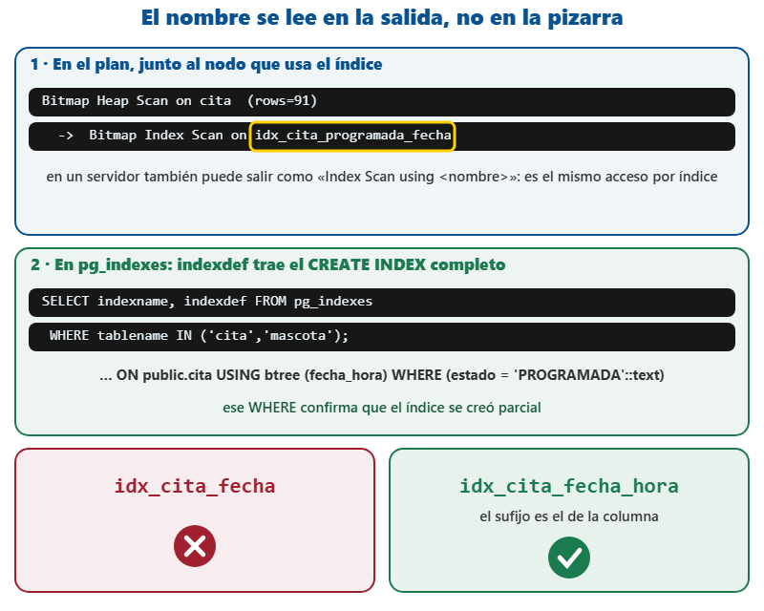
Los cinco indices de hoy, con su nombre exacto
Medir antes, crear, ANALYZE, medir despues: sin la linea base el despues no prueba nada
– El plan imprime el nombre del índice junto al nodo que lo usa.
– En el navegador suele verse como Bitmap Index Scan on seguido del nombre.
– pg_indexes trae el CREATE INDEX completo, con el WHERE del parcial.
– El sufijo es el de la columna: idx_cita_fecha_hora, no idx_cita_fecha.
17
Notes:
QUÉ ES (dilo así): El nombre de un índice no es decorativo: es lo que el plan imprime cuando lo usa y lo que se escribe en cualquier documento que lo justifique. Por eso se lee de la salida, no de la memoria.
CÓMO DARLA (≈2 min):
• Al entrar: Arriba, el plan real de la agenda: Bitmap Heap Scan on cita (rows=91) y, debajo, Bitmap Index Scan on idx_cita_programada_fecha, resaltado. En un servidor también puede salir como «Index Scan using <nombre>»: es el mismo acceso por índice.
• En el medio: pg_indexes: su columna indexdef devuelve el CREATE INDEX completo. En el parcial termina en WHERE (estado = 'PROGRAMADA'::text): esa es la prueba de que se creó parcial.
• Abajo: El nombre que no es: idx_cita_fecha está tachado; el bueno es idx_cita_fecha_hora, con el sufijo de la columna.
EJEMPLO: La consulta a pg_indexes sobre cita y mascota devuelve 7 filas: los 5 índices de hoy más cita_pkey y mascota_pkey, que creó la clave primaria.
CUIDADO: Es el error que más cuesta y no es conceptual: un nombre mal copiado de la pizarra. Deja los cinco nombres proyectados mientras el grupo trabaja.
PASA A LA SIGUIENTE: Uno de los cinco es especial: el índice parcial.

Slide 18
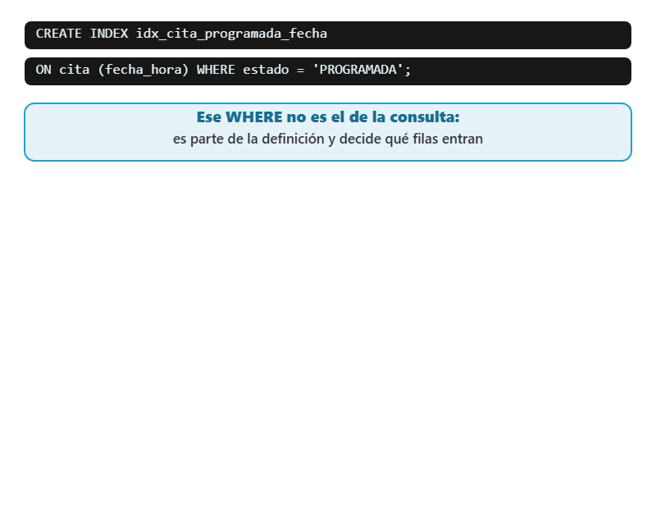
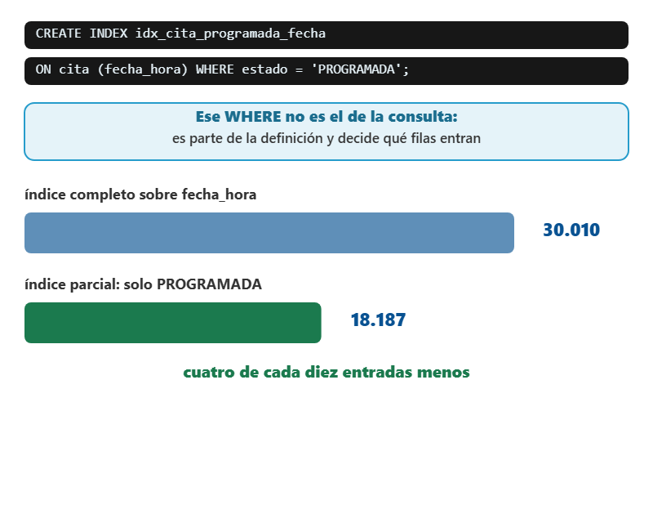
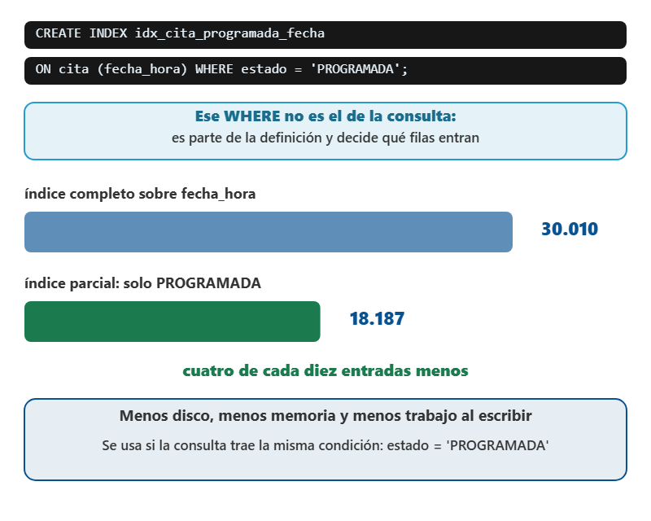
El indice parcial: que indexa, cuanto ahorra y cuando gana
– Un índice parcial solo contiene las filas que cumplen una condición.
– Su WHERE es parte de la definición del índice, no de la consulta.
– De 30.010 citas, solo 18.187 están programadas: cuatro de cada diez entradas menos.
– Se usa solo si la consulta trae la misma condición.
Clic para avanzar la animación
18
Notes:
QUÉ ES (dilo así): Un índice parcial indexa solo una parte de la tabla: la que cumple el WHERE de su definición. Si la pantalla de recepción siempre busca citas PROGRAMADA, no tiene sentido indexar las atendidas ni las canceladas.
CÓMO DARLA (≈3 min):
• Al entrar: CREATE INDEX idx_cita_programada_fecha ON cita (fecha_hora) WHERE estado = 'PROGRAMADA'. Lee el recuadro: ese WHERE no filtra una consulta, decide qué filas entran al índice.
• Clic 1: Las barras: el índice completo indexa 30.010 entradas; el parcial, 18.187, el 61 %. Cuatro de cada diez entradas menos.
• Clic 2: El beneficio: menos disco, menos memoria y menos trabajo en las escrituras de citas que no están programadas. Y la condición para usarlo: que la consulta diga estado = 'PROGRAMADA'.
EJEMPLO: En bytes: el parcial mide 168 kB y el completo 256 kB.
SI PREGUNTAN:
• «Si la consulta pide estado IN ('PROGRAMADA', 'ATENDIDA'), ¿lo usa?» → No: el índice no tiene las atendidas, y el motor no puede arriesgarse a devolver un resultado incompleto.
CUIDADO: El error típico es leer el WHERE del CREATE INDEX como si fuera el filtro de una consulta.
PASA A LA SIGUIENTE: ¿Y cuál gana cuando el completo y el parcial compiten por la misma consulta?

Slide 19
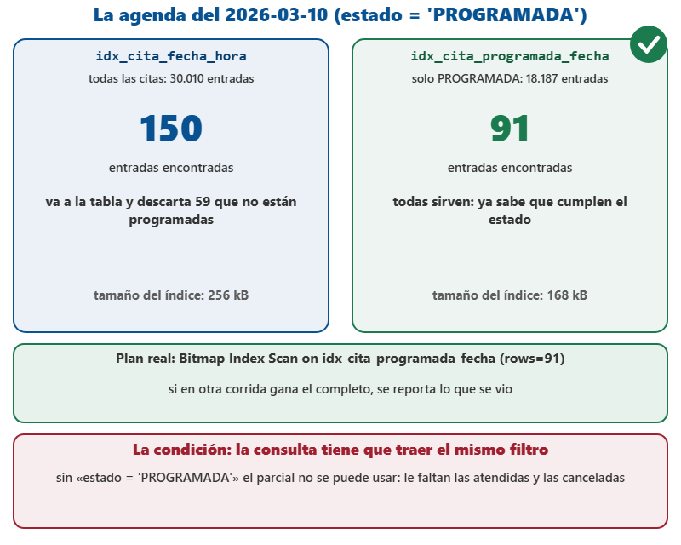
El indice parcial: el mismo beneficio, una fraccion del tamano
– En la agenda del día el completo encuentra 150 entradas y descarta 59 en la tabla.
– El parcial encuentra las 91 que sirven: ya sabe que están programadas.
– El plan nombra al ganador: Bitmap Index Scan on idx_cita_programada_fecha.
– Sin el filtro de estado, el parcial no se puede usar.
19
Notes:
QUÉ ES (dilo así): Con el índice completo y el parcial creados, la agenda del día tiene dos caminos. El completo encuentra todas las citas del día y luego debe descartar las que no están programadas; el parcial solo tiene programadas y va directo a las 91.
CÓMO DARLA (≈2 min):
• Al entrar: Izquierda, idx_cita_fecha_hora: 150 entradas encontradas y 59 descartadas después de ir a la tabla a leer el estado. Derecha, idx_cita_programada_fecha: 91 entradas, todas útiles, y un índice más chico.
• En el medio: El plan real: Bitmap Index Scan on idx_cita_programada_fecha (rows=91). Si en otra corrida gana el completo, se reporta lo que salió: con este volumen la diferencia de costo es pequeña.
• Abajo: La condición: la consulta tiene que traer el mismo filtro de estado.
EJEMPLO: SELECT id_cita, fecha_hora, estado FROM cita WHERE fecha_hora >= TIMESTAMP '2026-03-10 00:00:00' AND fecha_hora < TIMESTAMP '2026-03-11 00:00:00' AND estado = 'PROGRAMADA'; devuelve 91 filas usando el parcial.
SI PREGUNTAN:
• «¿Tener el completo y el parcial sobre la misma columna es redundante?» → No mientras haya consultas sin el filtro de estado: esas solo pueden usar el completo. Si todas filtraran por PROGRAMADA, el completo sobraría.
CUIDADO: No fuerces la respuesta «gana el parcial»: lo que se exige es leer el plan y escribir cuál salió.
PASA A LA SIGUIENTE: Cambiamos de herramienta: partir una tabla en pedazos.

Slide 20
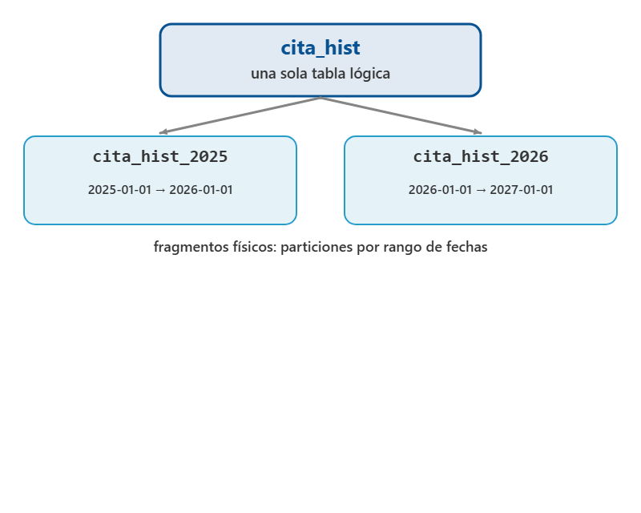
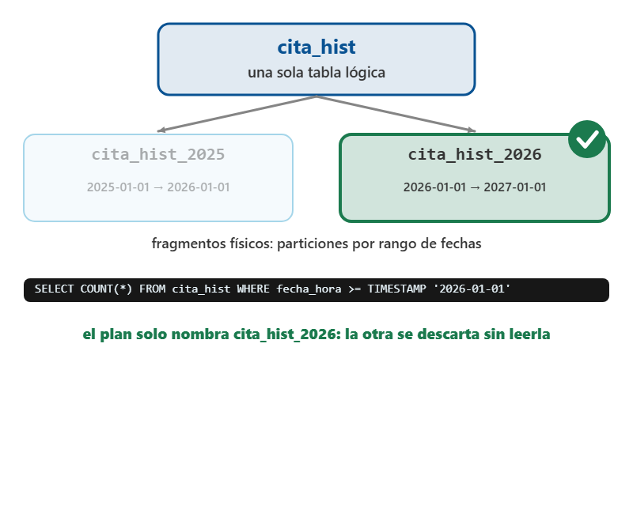
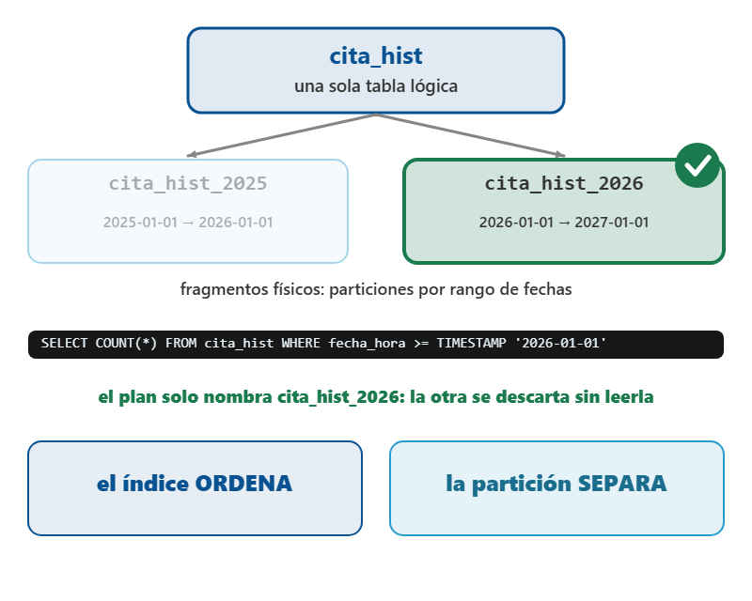
Particionar: que es, y por que hoy si se implementa
– Particionar es dividir una tabla lógica en tablas físicas por una clave.
– Lo más común es por rango de fechas: una partición por año.
– Una consulta de 2026 lee solo la partición de 2026: eso es la poda.
– El índice ordena; la partición separa.
Clic para avanzar la animación
20
Notes:
QUÉ ES (dilo así): Particionar es partir una tabla en varias tablas físicas, llamadas particiones, según una clave como la fecha. Para quien consulta sigue siendo una sola tabla; el motor, al ver el filtro, descarta de entrada las particiones que no pueden tener lo buscado.
CÓMO DARLA (≈3 min):
• Al entrar: Una sola tabla lógica, cita_hist, partida en dos particiones por año: cita_hist_2025 y cita_hist_2026, cada una con su rango.
• Clic 1: Una consulta de 2026: el motor descarta cita_hist_2025 sin leerla (queda atenuada) y el plan solo nombra cita_hist_2026. Eso es la poda de particiones.
• Clic 2: La frase para recordar: el índice ordena, la partición separa.
EJEMPLO: SELECT COUNT(*) FROM cita_hist WHERE fecha_hora >= TIMESTAMP '2026-01-01'; produce un plan con Seq Scan on cita_hist_2026 y ninguna mención de cita_hist_2025.
SI PREGUNTAN:
• «¿Cuándo vale la pena particionar?» → Como convención de oficio, por encima de decenas de millones de filas o decenas de gigabytes. Por debajo, un índice sobre fecha_hora hace lo mismo con menos mantenimiento.
CUIDADO: No digas que hoy es solo teoría: hoy se implementa completo (DDL, migración, prueba de reparto y de poda). Lo que no se aprecia con este volumen es la ganancia de rendimiento.
PASA A LA SIGUIENTE: El DDL que la crea, con sus dos trampas.

Slide 21
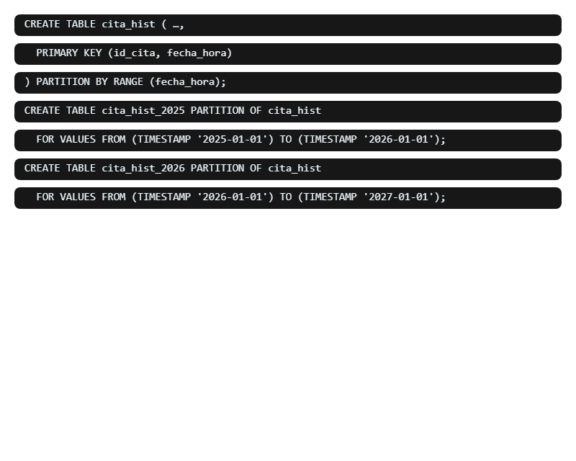
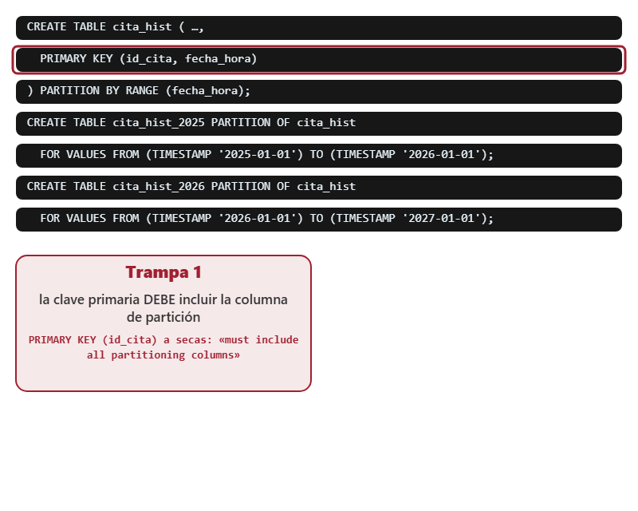
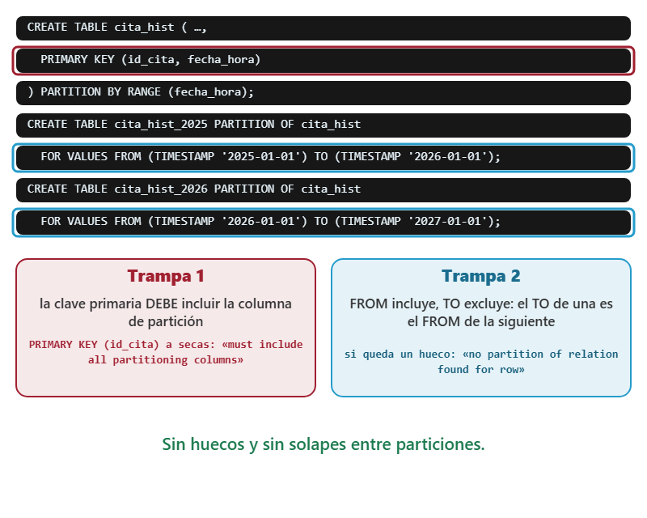
El DDL de la particion, con sus dos trampas
– Tres sentencias: la tabla PARTITION BY RANGE y una partición por año.
– La clave primaria tiene que incluir la columna de partición: (id_cita, fecha_hora).
– El rango incluye el FROM y excluye el TO: el TO de una es el FROM de la siguiente.
– Un hueco en los rangos hace fallar el INSERT de esas fechas.
Clic para avanzar la animación
21
Notes:
QUÉ ES (dilo así): El DDL de una tabla particionada tiene dos trampas que dan error de una vez o, peor, más tarde. La primera es la clave primaria; la segunda, los límites de los rangos.
CÓMO DARLA (≈3 min):
• Al entrar: Las tres sentencias: CREATE TABLE cita_hist ( …, PRIMARY KEY (id_cita, fecha_hora)) PARTITION BY RANGE (fecha_hora) y las dos particiones.
• Clic 1: Trampa 1: la PK debe incluir fecha_hora. Con PRIMARY KEY (id_cita) a secas, el motor responde «unique constraint on partitioned table must include all partitioning columns».
• Clic 2: Trampa 2: FROM incluye y TO excluye. Si alguien escribe TO (TIMESTAMP '2025-12-31'), las citas del 31 de diciembre no tienen partición y el INSERT falla con «no partition of relation … found for row».
EJEMPLO: Prueba real: con la partición de 2025 cerrada en '2025-12-31', una cita del 2025-12-31 a las 10:00 fue rechazada: «no partition of relation "cita_hist" found for row».
SI PREGUNTAN:
• «¿Puedo agregar la partición de 2027 después?» → Sí: CREATE TABLE cita_hist_2027 PARTITION OF cita_hist FOR VALUES FROM (TIMESTAMP '2027-01-01') TO (TIMESTAMP '2028-01-01'); y desde ahí las citas de 2027 caen solas en ella.
CUIDADO: La trampa 2 no da error al crear la tabla, sino el día que llega una fila del hueco.
PASA A LA SIGUIENTE: El DDL completo, en código, listo para correr.

Slide 22
Particionar el historico por rango de fecha
SQL · PostgreSQL
1
2
3
4
5
6
7
8
9
10
11
12
13
14
15
CREATE TABLE cita_hist (
id_cita INT,
id_mascota INT,
id_veterinario INT,
fecha_hora TIMESTAMP NOT NULL,
estado TEXT,
PRIMARY KEY (id_cita, fecha_hora) -- DEBE incluir la clave de particion
) PARTITION BY RANGE (fecha_hora);
CREATE TABLE cita_hist_2025 PARTITION OF cita_hist
FOR VALUES FROM (TIMESTAMP '2025-01-01') TO (TIMESTAMP '2026-01-01');
CREATE TABLE cita_hist_2026 PARTITION OF cita_hist
FOR VALUES FROM (TIMESTAMP '2026-01-01') TO (TIMESTAMP '2027-01-01');
-- FROM incluye, TO excluye: el TO de una es el FROM de la siguiente.
22
Notes:
QUÉ ES (dilo así): Tres sentencias: la tabla particionada, que no guarda filas, y una partición por año, que sí las guarda.
CÓMO DARLA (≈2 min):
• Al entrar: Líneas 1-8: la tabla cita_hist con PARTITION BY RANGE (fecha_hora). Subraya la línea 7: la clave primaria incluye fecha_hora, que es la clave de partición; sin eso el motor rechaza la tabla.
• Líneas 10-13: Las dos particiones con FOR VALUES FROM … TO …: 2025 y 2026.
• Línea 15: El rango: FROM incluye, TO excluye. El TO de 2025 es el FROM de 2026, así que no hay huecos ni solapes.
EJEMPLO: Después del DDL, INSERT INTO cita_hist SELECT id_cita, id_mascota, id_veterinario, fecha_hora, estado FROM cita; mueve las 30.010 citas. Como todas son de 2026, todas caen en cita_hist_2026.
SI PREGUNTAN:
• «¿Por qué la PK tiene que incluir la fecha?» → Porque PostgreSQL garantiza la unicidad dentro de cada partición; para garantizarla en toda la tabla, la clave tiene que contener la columna que decide la partición.
CUIDADO: Con PRIMARY KEY (id_cita) a secas el motor responde «unique constraint on partitioned table must include all partitioning columns»: tradúcelo en voz alta cuando aparezca.
PASA A LA SIGUIENTE: ¿Cómo se prueba que el reparto y la poda ocurrieron?

Slide 23
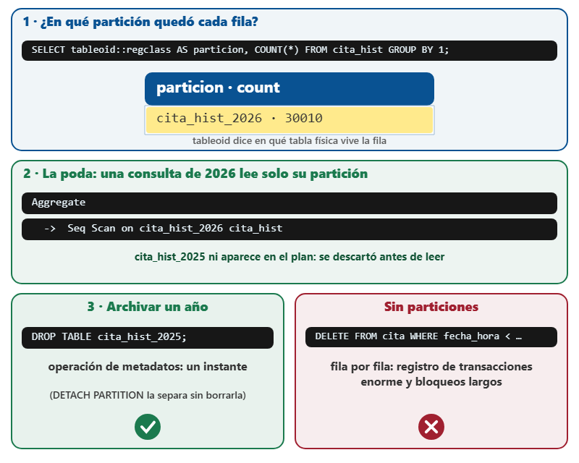
Particionar hoy de verdad: rango por ano, poda y archivado
Particionar separa los datos por rango; la poda hace que una consulta de 2026 no toque la particion de 2025
– tableoid::regclass dice en qué partición física quedó cada fila.
– En el plan de una consulta de 2026 solo aparece cita_hist_2026: eso es la poda.
– Archivar un año es DROP TABLE de su partición: un instante.
– Sin particiones sería un DELETE masivo: millones de filas y bloqueos largos.
23
Notes:
QUÉ ES (dilo así): Particionar se demuestra con tres pruebas: dónde quedó cada fila, qué particiones lee una consulta y cuánto cuesta archivar un año. La tercera es la razón que no tiene alternativa.
CÓMO DARLA (≈2 min):
• Al entrar: Arriba, el reparto: SELECT tableoid::regclass AS particion, COUNT(*) FROM cita_hist GROUP BY 1; con la siembra de la demo devuelve una sola fila, cita_hist_2026 con 30.010, porque todas las citas son de 2026.
• En el medio: La poda: el plan de una consulta acotada a 2026 solo nombra cita_hist_2026.
• Abajo: El archivado: DROP TABLE cita_hist_2025 es una operación de metadatos y tarda un instante; DETACH PARTITION la separa sin borrarla. Sin particiones, el DELETE equivalente toca fila por fila, llena el registro de transacciones y sostiene bloqueos.
EJEMPLO: Sin filtro, SELECT COUNT(*) FROM cita_hist recorre las dos particiones (el plan muestra un Append con ambas); con el filtro de 2026, solo una.
SI PREGUNTAN:
• «Si cita_hist_2025 queda vacía, ¿se probó algo?» → Sí: que el motor envió cada fila a la partición que le corresponde. Con datos de dos años aparecerían las dos filas en el conteo.
CUIDADO: Sin la consulta de tableoid no hay evidencia del reparto: un INSERT que no dio error no prueba dónde quedaron las filas.
PASA A LA SIGUIENTE: Entonces, ¿la clínica debería particionar?

Slide 24
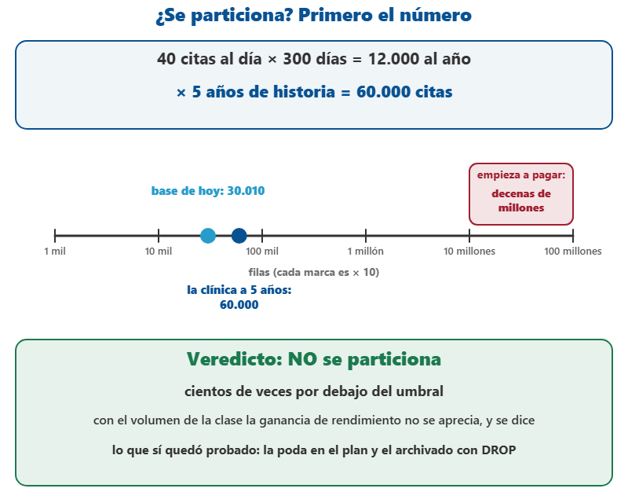
El veredicto de particionamiento
– La cuenta de la clínica: 40 citas al día × 300 días × 5 años = 60.000 citas.
– Particionar empieza a pagar en decenas de millones de filas.
– Veredicto honesto: no se particiona, y se dice con el número al lado.
– Lo probado hoy es la poda y el archivado, no una ganancia de tiempo.
24
Notes:
QUÉ ES (dilo así): Saber particionar no obliga a particionar. La decisión se toma con el volumen esperado al lado del umbral, y para una clínica de este tamaño el número dice que no.
CÓMO DARLA (≈2 min):
• Al entrar: La cuenta: 40 citas al día por 300 días son 12.000 al año; en cinco años, 60.000.
• En el medio: La escala va de mil a cien millones, y cada marca es diez veces la anterior. La base de hoy y la clínica a cinco años están juntas a la izquierda; el umbral, en decenas de millones, a la derecha: entre 10 millones y 60.000 hay más de 160 veces, y con 50 millones, más de 800.
• Abajo: El veredicto: no se particiona. Reconocer que con este volumen la ganancia no se aprecia es la respuesta correcta; inventar una mejora que el plan no muestra, no.
EJEMPLO: Con 60.000 citas, un índice sobre fecha_hora encuentra un día en dos o tres lecturas: no hay nada que la partición mejore en lectura.
SI PREGUNTAN:
• «Entonces, ¿para qué lo aprendimos?» → Porque el archivado no tiene alternativa en tablas grandes: un DROP de partición contra un DELETE de millones de filas. Y porque la poda se lee en el plan igual que un índice.
CUIDADO: No digas «sí conviene» para quedar bien: el número manda.
PASA A LA SIGUIENTE: Vamos a la demo, en el orden en que se proyecta.

Slide 25
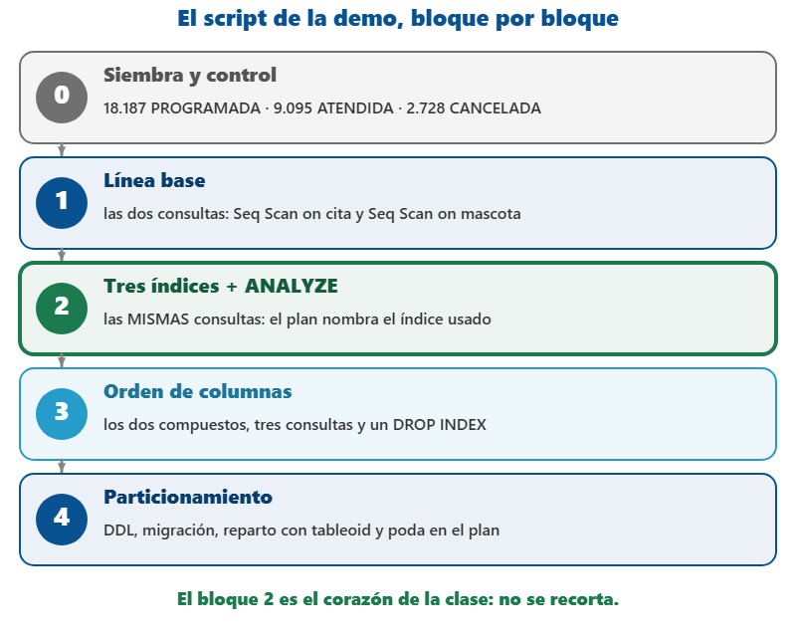
La demo, en el orden en que se proyecta
– Bloque 0: siembra y conteo de control (18.187 · 9.095 · 2.728).
– Bloque 1: la línea base, con los dos Seq Scan.
– Bloque 2: índices + ANALYZE y las mismas consultas: el plan nombra el índice.
– Bloques 3 y 4: el orden de columnas y la partición.
25
Notes:
QUÉ ES (dilo así): El script de la demo tiene cinco bloques y el orden importa: cada uno se apoya en el anterior.
CÓMO DARLA (≈1 min):
• Al entrar: Recorre los bloques de arriba abajo. El 0 recrea las tablas: se corre en una base vacía. Si el conteo de control no da 18.187, 9.095 y 2.728, se para ahí.
• Bloque 2: Es el corazón de la clase: proyecta las dos salidas, antes y después, una debajo de la otra, y lee en voz alta la línea del nodo.
EJEMPLO: En el bloque 4, como la siembra pone todas las citas en 2026, cita_hist_2025 queda vacía: igual demuestra el reparto.
CUIDADO: Si el tiempo aprieta, se recorta el bloque 3, nunca el 2.
PASA A LA SIGUIENTE: Qué se puede medir en el navegador y qué no.

Slide 26
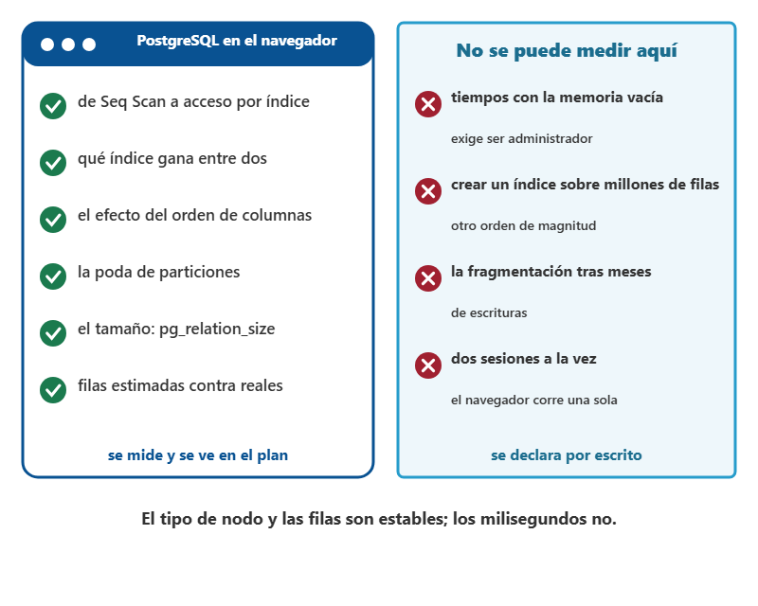
Donde corre esto, y que no se puede medir aqui
– En el navegador se mide el cambio de Seq Scan a acceso por índice.
– También cuál índice gana, el orden de columnas y la poda de particiones.
– No se mide la memoria vacía, la fragmentación de meses ni dos sesiones a la vez.
– El tipo de nodo y las filas son estables; los milisegundos no.
26
Notes:
QUÉ ES (dilo así): Todo lo de hoy corre en PostgreSQL dentro del navegador, con la base de 30.010 citas ya sembrada. Hay cosas que ahí no se pueden medir, y se declaran en vez de inventarlas.
CÓMO DARLA (≈1 min):
• Al entrar: Izquierda, lo que se mide y se ve en el plan; derecha, lo que no: tiempos con memoria vacía, índices sobre millones de filas, fragmentación tras meses de escrituras y dos sesiones a la vez (Clase 10). Cierra con la frase de abajo.
CUIDADO: No ofrezcas otra herramienta en línea: no tiene la base sembrada, así que ni el cambio de plan ni las 91 filas se pueden reproducir.
PASA A LA SIGUIENTE: Vamos a la demo.

Slide 27
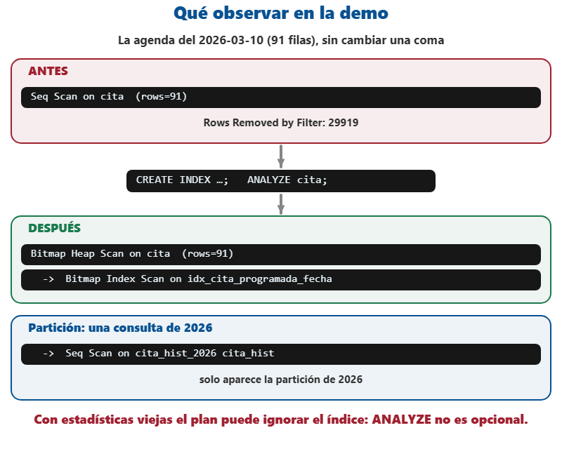
Demo del dia
– La agenda del día: Seq Scan antes y acceso por índice después, con las mismas 91 filas.
– Entre medio, ANALYZE: sin él el plan puede ignorar el índice.
– La partición: el plan de una consulta de 2026 solo nombra cita_hist_2026.
27
Notes:
QUÉ ES (dilo así): La demo corre el script de la clase y muestra el antes y el después con planes reales: el mismo resultado, otro camino.
CÓMO DARLA (≈15 min):
• Al entrar: 1) Siembra y control. 2) Línea base: C1 (agenda del 2026-03-10, 91 filas) y C2 (mascotas del dueño 1234, 2 filas), las dos con Seq Scan. 3) Los tres CREATE INDEX, ANALYZE cita y ANALYZE mascota, y las mismas dos consultas.
• Después: 4) Lee los planes nuevos: C1 con Bitmap Index Scan on idx_cita_programada_fecha; C2 con Bitmap Index Scan on idx_mascota_dueno. 5) pg_indexes con el WHERE del parcial. 6) Si hay tiempo, el orden de columnas y la partición con su poda.
EJEMPLO: C1 antes: Seq Scan on cita, Rows Removed by Filter: 29919. C1 después: Bitmap Heap Scan on cita, Bitmap Index Scan on idx_cita_programada_fecha, 91 filas.
CUIDADO: Nunca hagas la demo sobre una base de 20 filas «porque es lo mismo»: el plan no cambia y el grupo concluye que indexar no sirve.
PASA A LA SIGUIENTE: Cierre de la clase.

Slide 28

Clase 7 · Indices y particionamiento · la clínica
De donde viene la clase
El B-Tree por dentro, en cinco minutos
El precio se paga en cada escritura, y se cuantifica
Todo lo visto queda proyectado para repasar
Notes:
QUÉ ES (dilo así): Cierre: un índice se justifica con la consulta que lo usa y se demuestra con el antes y el después del mismo plan; la partición separa, y hoy no hace falta.
CÓMO DARLA (≈3 min):
• Al entrar: Pregunta de salida: «nombren un índice de hoy y la consulta que lo justifica». Corrige el nombre si sale mal escrito. Anuncia que la Clase 8 pasa de las lecturas a las escrituras: transacciones.

